Slide 1


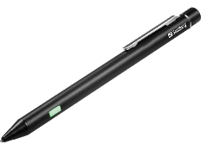
HITO 3
JOSE DANIEL | JUAN DIEGO | ÁNGEL LÓPEZ | IVÁN PRADO

Slide 2

HITO 3
El Final
JOSE DANIEL | JUAN DIEGO | ÁNGEL LÓPEZ | IVÁN PRADO

Slide 3


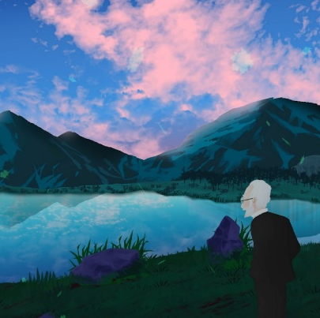
¿qué era… El Buen Mártir?
DINÁMICAS
Avanzar a lo largo del nivel para finalizarlo
-[
EL BUEN MÁRTIR
]-
Aventura
Ordenar
Un juego de
Puzzle
Histórico
Tachar
Lógica
Añadir
Crear nuevas palabras
2D Scroll Lateral
Mecánicas Jugador
Interacción con el inventario
- Ordenar letras de palabras
- Tachar letras
- Añadir letras
Movimiento en eje X e Y

Slide 4

















-[
MAPEO
]-
Interacción Inventario
Movimiento
Eliminar letras añadidas a un puzzle
Usar/eliminar letra
Interacción Puzzles
Ataque
Añadir letras
Activar/desactivar modo de tachar
Seleccionar letras / Intercambiar posición

Slide 5
Outro
Cálculos
Detalles
Outro
Filtro Gris
Implementar Mecánicas restantes
Foros
Dialogos
Enemigos
Filtro Gris
NPC
Musica
Detalles
Musica
JavaScript
Arreglar fallos
Nuevos assets
Filtro Gris
Historia
Sis. No PermaDeath
Intro
Implementar Mecánicas restantes

Slide 6
I
N
T
R
O
-[
]-
Una historia jamás contada. Un pasado revivido
-[
NIVEL 1
]-
N
I
V
E
L
2
Cada uno con 3 puzzles distintos
-[
]-
-[
NIVEL BOSS
]-
O
U
T
R
O
-[
]-

Slide 7
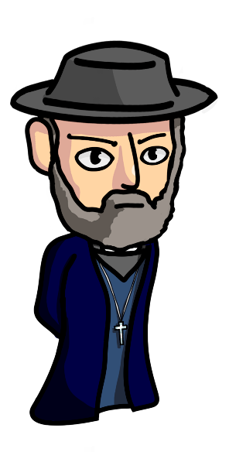
NPC’s

Slide 8

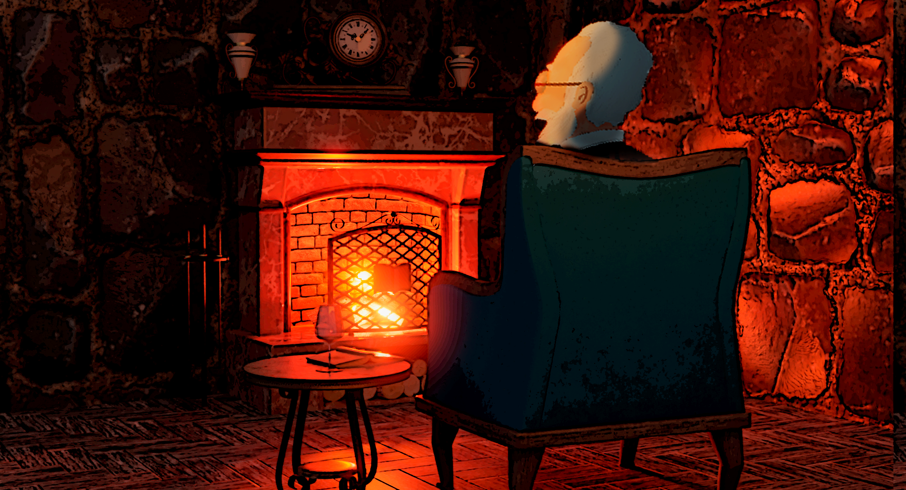

Muchas gracias por escuchar
Y esperamos que os guste el juego.
¿Alguna pregunta?
Unamuno´s Moustache (@Unamuno18375287)

